Slide 1
Восточно-сибирская железная дорога
Как все начиналось…
(музей локомотивного депо ст.
Нижнеудинск)

Slide 2
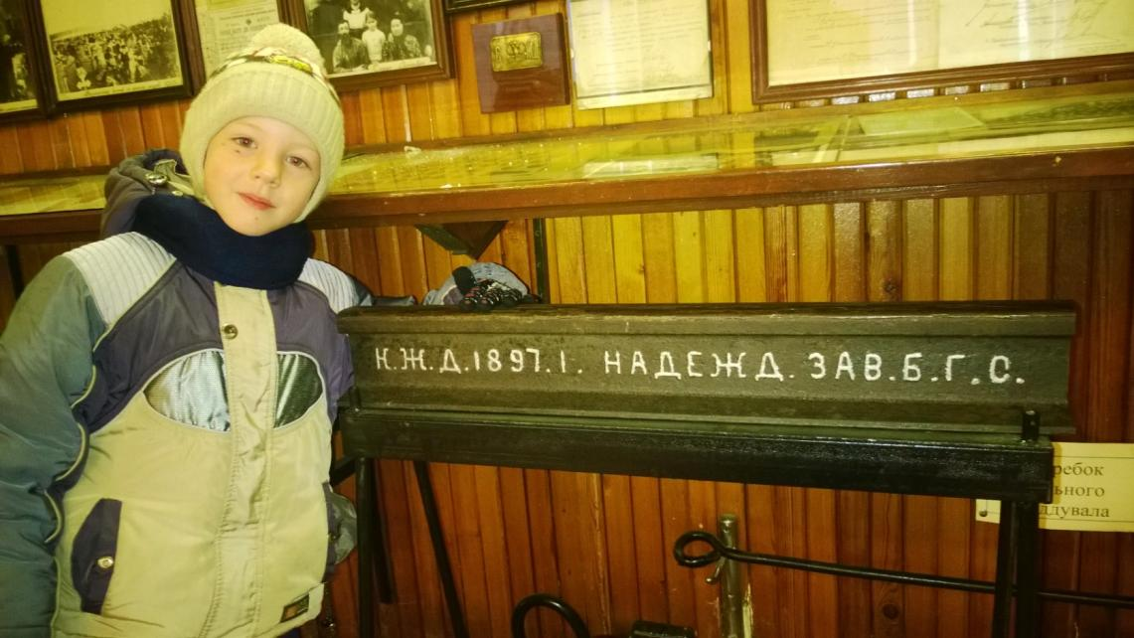
Чугунный рельс, положивший началу строительства железной дороги в Нижнеудинске.

Slide 3
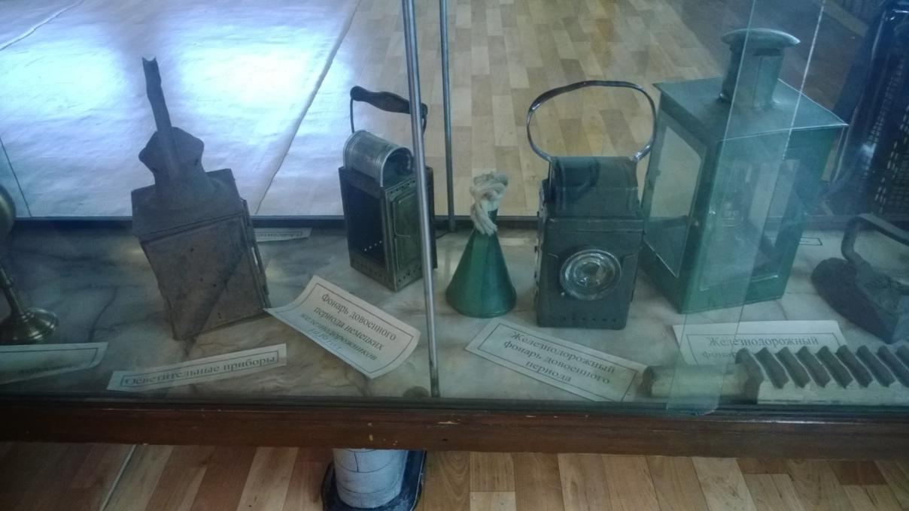
Железнодорожные фонари. Дающие сигнал поездам во время отправки и прибытия.

Slide 4
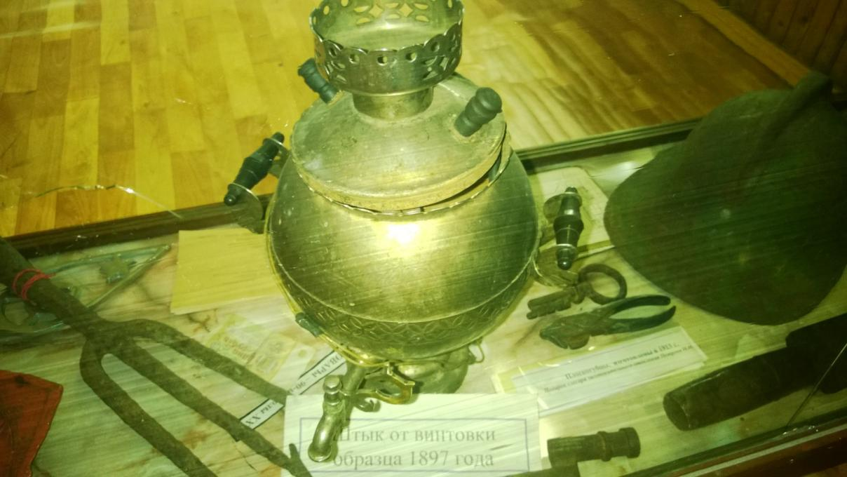
Самовар, в котором кипятили чай пассажирам.

Slide 5
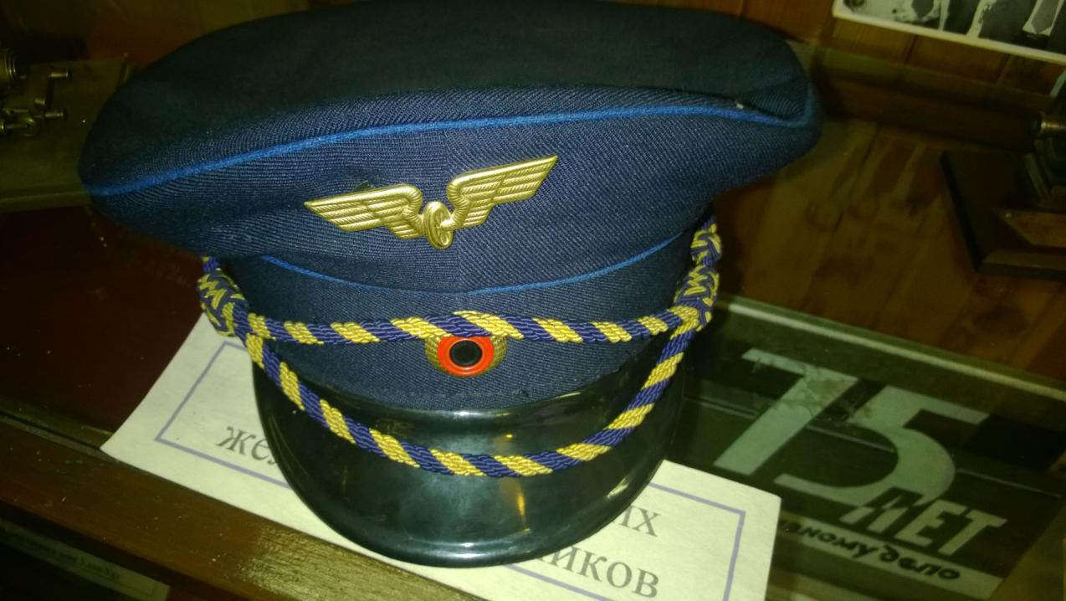
Фуражка железнодорожника

Slide 6
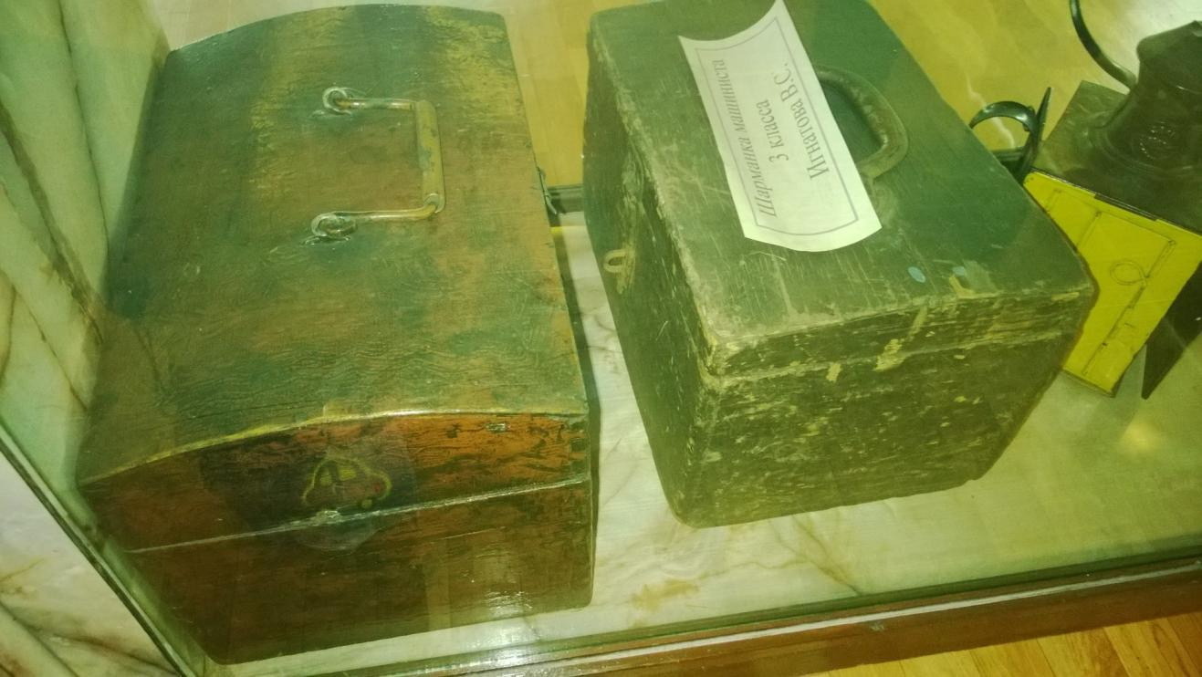
Шарманка машиниста паровоза.

Slide 7
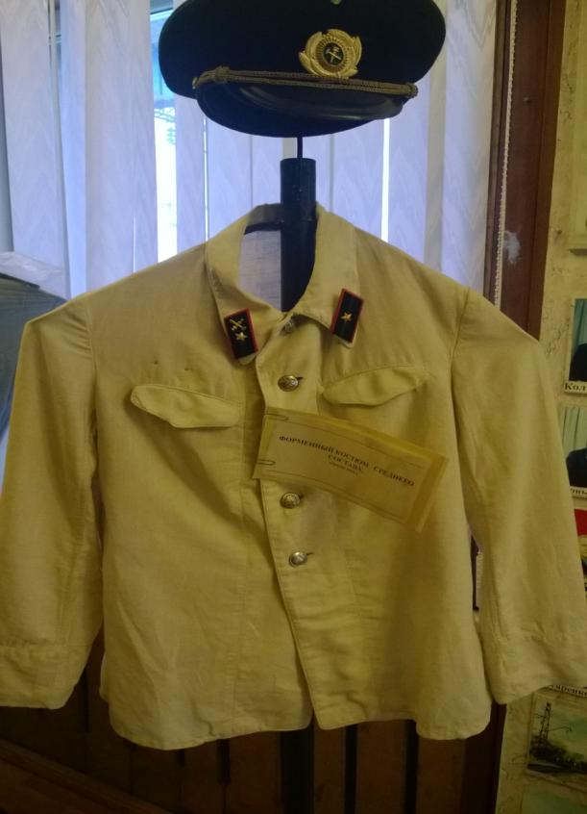
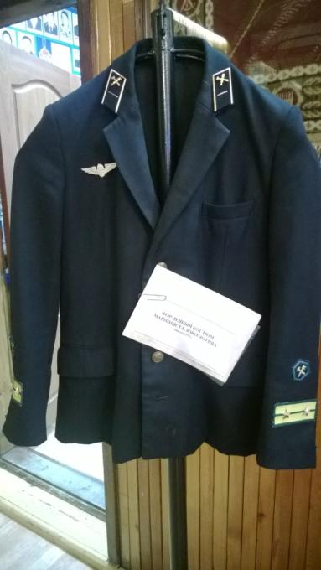
Костюм и рубашка машиниста

Slide 8
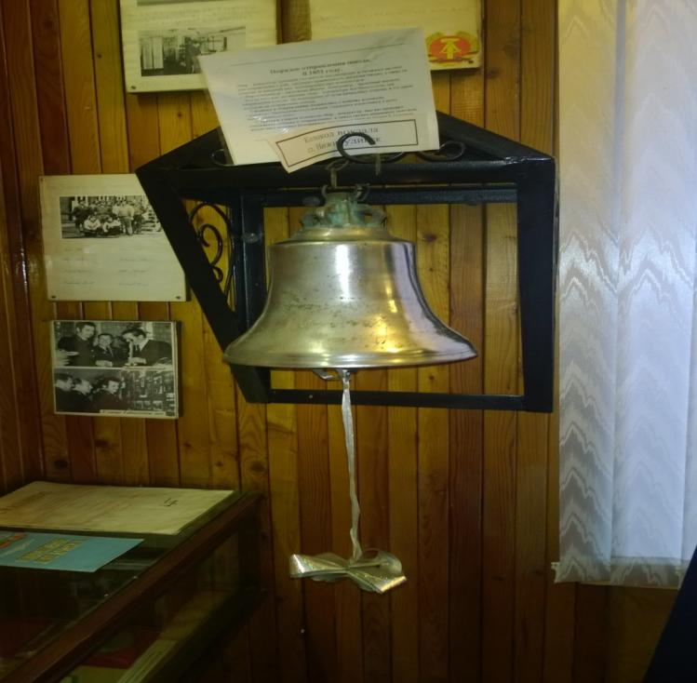
Колокол, который отправлял поезда со ст. Нижнеудинск

Slide 9
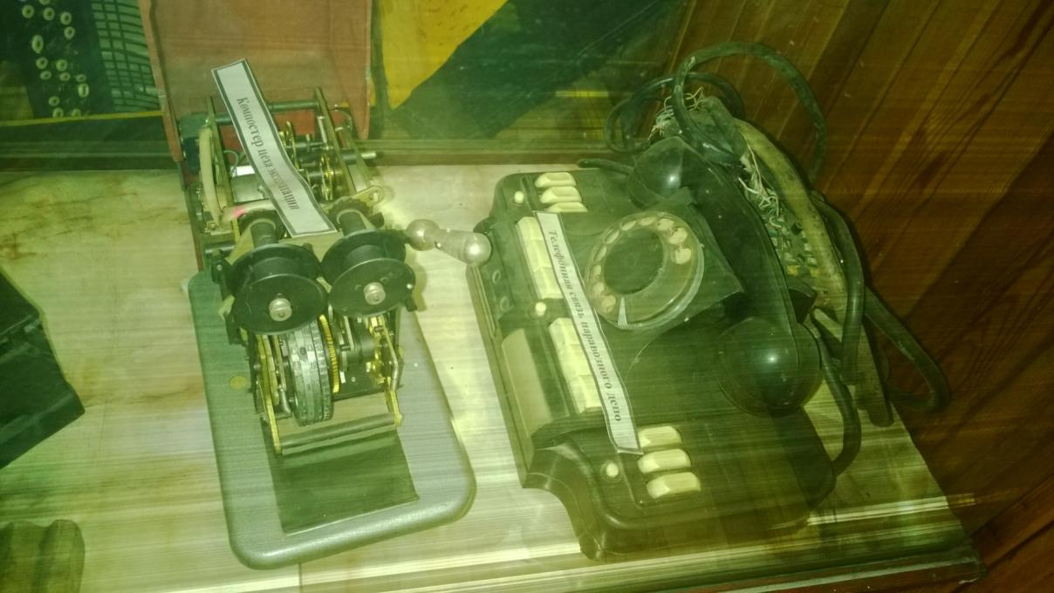
Телефон паровозного депо.

Slide 10
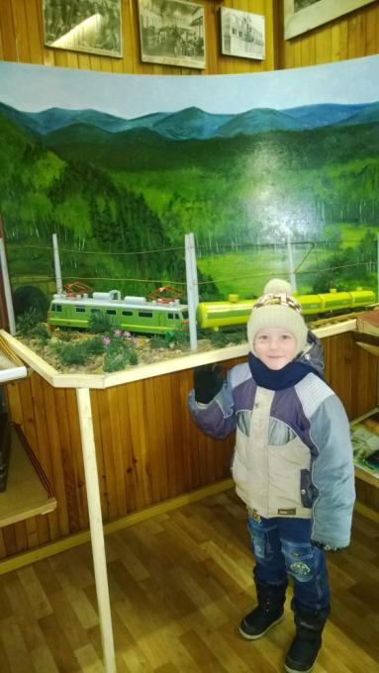
Музей посетил и вам рассказал Поспелов Глеб.

